Slide 1
ALGORİTMA VE PROGRAMLAMA - II
JAVA İLE NESNE YÖNELİMLİ PROGRAMLAMA
ABSTRACTION

Slide 2
Soyutlama nedir?
Soyutlama - Abstraction (Latince abs'den, uzağa ve trahere anlamına gelir, çizmek anlamına gelir), bir şeyi bir dizi temel özelliğe indirgemek için ondan özellikleri silme veya çıkarma işlemidir.
Soyutlama, bir kavramın bilgi içeriğini azaltma veya indirgeme sürecine denir. Bu indirgeme, çoğunlukla belirli bir amaç için gerekli olan bilginin daha rahat elde edilebilmesi için yapılır. Felsefi anlamda soyutlama, fikirlerin nesnelerden uzaklaştırılması sürecine denir.

Slide 3
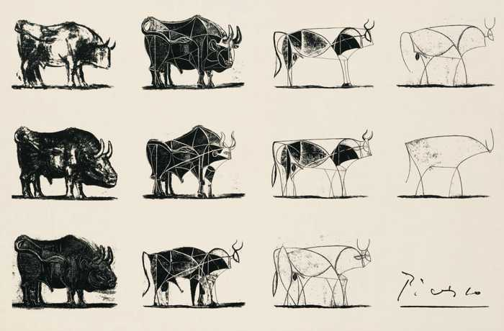
Pablo Picasso'nun Boğa'sı - Boğayı, oldukça gerçekçi bir tasvirle başlayıp birkaç satırdan başka hiçbir şeyle biten çeşitli soyutlama aşamalarında betimler
Pablo Picasso, The Bull, 1945

Slide 4
Nesne yönelimli programlamada soyutlama
Nesne yönelimli programlamada soyutlama, üç temel ilkeden biridir (kapsülleme ve kalıtımla birlikte). Soyutlama süreci boyunca, bir programcı karmaşıklığı azaltmak ve verimliliği artırmak için bir nesne hakkındaki ilgili veriler dışındaki tüm verileri gizler.
Soyutlamada geriye kalan nesne de orijinalin bir temsilidir ve istenmeyen ayrıntılar atlanır. Ortaya çıkan nesnenin kendisine, seçilen özniteliklerden ve kaynak varlığın belirli bir kullanımına özgü davranıştan oluşan adlandırılmış bir varlık anlamına gelen bir soyutlama olarak atıfta bulunulabilir. Soyutlama, hem kapsülleme hem de veri gizleme ile ilgilidir.

Slide 5
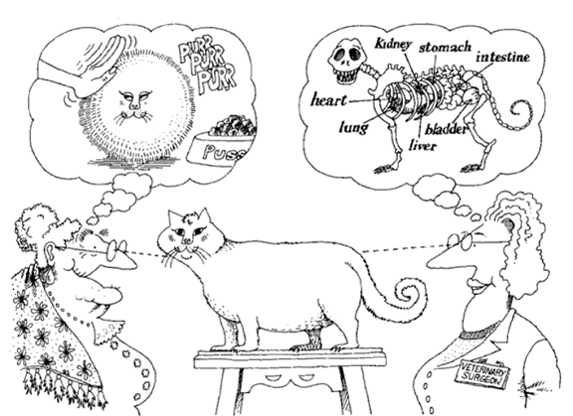
Herkes bakar ama herkes göremez

Slide 6
Soyutlama her yerde
Örneğin, bir e-posta örneğini ele alalım, kullanıcı bir e-posta gönderdikten hemen sonra ne olduğu, mesajı göndermek için sunucu tarafından hangi protokolün kullanıldığı gibi karmaşık ayrıntıları bilmiyor.
Bu nedenle alıcının adresini belirtmemiz, içeriği yazmamız ve gönder butonuna tıklamamız yeterli.
Buna temel olarak karmaşık detayların kullanıcılardan gizlendiği Soyutlama denir.

Slide 7
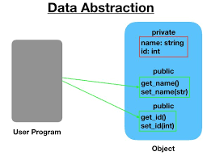
Soyutlama türleri – data abstractıon
Veri soyutlama, belirli bir veri gövdesinin bütünün basitleştirilmiş bir temsiline indirgenmesidir. Soyutlama, genel olarak, bir dizi temel özelliğe indirgemek için bir şeyden özellikleri silme veya çıkarma işlemidir.

Slide 8
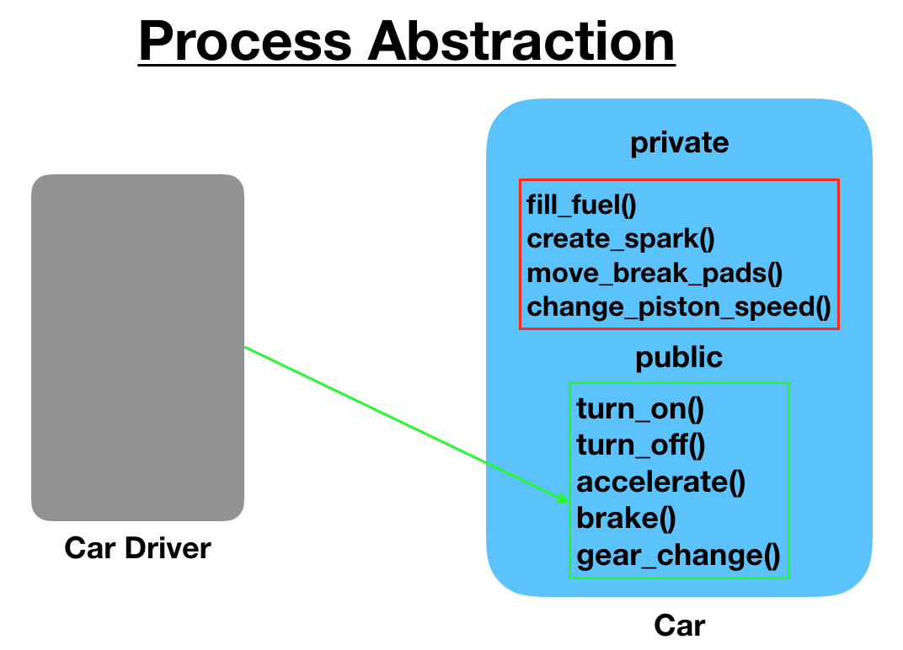
Soyutlama türleri – process abstractıon
İşlem soyutlamasında, bazı metod ve yöntemlerin ayrıntıları nesneyi kullanan kişi tarafından görülmez.

Slide 9
Programlamada soyutlamanın önemi
Bir modülün kendi dahili verilerini ve diğer uygulama detaylarını diğer modüllerden ne ölçüde gizlediği, iyi tasarlanmış bir Nesne Yönelimli modülü diğer modüllerden ayıran en önemli faktördür.
İyi tasarlanmış bir modül, tüm uygulama ayrıntılarını gizler ve arayüzünü uygulamasından net bir şekilde ayırır. Bu modüller daha sonra birbirleriyle yalnızca arayüzler aracılığıyla iletişim kurar. Bu kavram Java'da Soyutlama yardımıyla desteklenir.

Slide 10
Programlamada soyutlamanın önemi
Nesne yönelimli programlamada soyutlama, uygulama ayrıntılarını onlardan gizleyerek kullanıcılara işlevsellik sağlama sürecidir. Başka bir deyişle, kullanıcı, bir varlığın dahili çalışması yerine sadece ne yaptığı hakkında bilgi sahibi olacaktır.

Slide 11
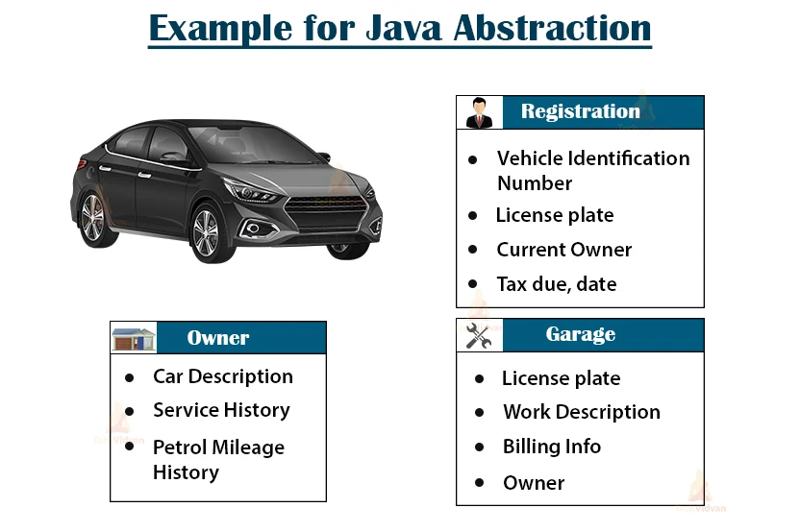
Java soyutlama – gerçek bir dünya örneği

Slide 12
Java soyutlama – gerçek bir dünya örneği
Burada, bir Sahibin Araba açıklaması, servis geçmişi vb. ayrıntılarla ilgilendiğini görebilirsiniz; Garaj Personeli, Lisans, iş tanımı, fatura, mal sahibi vb. ayrıntılarla ilgilenir; Araç kimlik numarası, şimdiki sahibi, plaka vb. ayrıntılarla ise Kayıt Ofisi ilgilenir.
Bu, her uygulamanın kendisi için önemli olan ayrıntıları tanımladığı anlamına gelir.
Soyutlama, bir nesnenin gereksiz ayrıntılarını filtreleme tekniği olarak görülebilir, böylece sadece onu tanımlayan faydalı özellikler kalır. Soyutlama, varlığın algılanan davranışına odaklanır. Varlığın harici bir görünümünü sağlar.

Slide 13
Java’da soyutlama
Java'da, Soyut sınıfları ve arayüzleri kullanarak Veri Soyutlamayı başarabiliriz. Arayüzler %100 soyutlamaya (tam soyutlamaya) izin verir. Arayüzler, uygulamayı tamamen soyutlamanıza izin verir.
Soyut sınıflar, %0 ila %100 soyutlamaya (kısmi ila tam soyutlamaya) izin verir, çünkü soyut sınıflar, kısmi bir soyutlama ile sonuçlanan uygulamaya sahip somut yöntemler içerebilir.

Slide 14
Java’da soyut sınıflar
Soyut sınıf, nesneleri oluşturulamayan bir sınıftır. Abstract anahtar sözcüğü kullanılarak bir Abstract sınıfı oluşturulur. Bir kavramı temsil etmek için kullanılır.
Soyut bir sınıf, soyut yöntemlere (gövdesiz yöntemler) sahip olabileceği gibi, soyut olmayan yöntemlere veya somut yöntemlere (gövdeli yöntemler) sahip olabilir. Soyut olmayan bir sınıf soyut yöntemlere sahip olamaz.
Sınıf, en az bir soyut yöntem içeriyorsa, soyut olarak bildirilmelidir.
Soyut bir sınıf, kendi türünde nesneler oluşturmanıza izin vermez. Bu durumda, yalnızca alt sınıfının nesnelerini kullanabiliriz.
Soyut bir sınıf kullanarak, %0 ila %100 soyutlama elde edebiliriz.
Soyut bir sınıfta her zaman varsayılan bir kurucu vardır, ayrıca parametreli bir kurucuya sahip olabilir.
Soyut sınıf ayrıca nihai ve statik yöntemler içerebilir.
Ayrıca, soyut bir sınıf, uygulama için alt sınıfları tarafından genişletilmesi gereken bir kılavuz veya şablon gibidir.

Slide 15
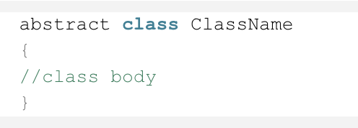
Java’da soyut sınıflar
Soyut bir sınıf bildirmek için abstract anahtar sözcüğünü kullanırız. Sözdizimi aşağıda verilmiştir:

Slide 16
Java’da soyut metodlar
Soyut yöntemler, uygulaması olmayan ve yöntem gövdesi olmayan yöntemlerdir. Herhangi bir metot ifadesi içermezler.
Soyut bir yöntem, soyut bir anahtar kelimeyle bildirilir.
Soyut bir yöntemin bildirimi noktalı virgülle bitmelidir;
Soyut sınıfı miras alan alt sınıflar, bu miras alınan soyut yöntemlerin uygulanmasını sağlamalıdır.

Slide 17
Java’da soyut metodlar
Soyut yöntemler bildirme sözdizimi:

Slide 18
Java ile Soyutlamada derinlere doğru

Slide 19
Java'da neden Soyut Sınıflara ihtiyacımız var?
Soyut sınıflardan bir nesne yaratamıyorsak ve onları da kullanamıyorsak, soyut sınıflara ne gerek var?
Bu soruyu yanıtlamak için, her yöntemin eksiksiz bir uygulamasını vermeden, belirli bir fikrin genel biçimini veya yapısını veya yönergelerini bildiren bir sınıf oluşturmak istediğimiz bir durumu ele alalım.
Ve sınıfın bu genelleştirilmiş formunun veya yapısının tüm alt sınıfları tarafından kullanılmasını ve alt sınıfların ihtiyaca göre tüm uygulama detaylarını yerine getirerek bu yönergeleri dayatmasını istiyoruz.
Yöntemin ebeveyn sınıfta uygulanmasına gerek yoktur, bu nedenle bu yöntemleri ebeveyn sınıfta soyut olarak ilan edebiliriz. Yani, bu soyut yöntemlerin herhangi bir yöntem gövdesini veya uygulamasını sağlamayacağız.
Bu yöntemleri soyut yapmak, türetilmiş tüm sınıfları bu soyut yöntemleri uygulamaya zorlayacaktır, aksi takdirde kodunuzda bir derleme hatası olacaktır.

Slide 20
Java'da soyutlamanın avantajları
Nesneleri görüntülemenin karmaşıklığını azaltır.
Yazılımın yeniden kullanımını artırır ve kod tekrarını önler: Gevşek birleştirilmiş sınıflar genellikle diğer bağlamlarda faydalı olur.
Yalnızca gerekli ayrıntılar kullanıcıya gösterildiğinden, bir uygulamanın güvenliğini ve gizliliğini artırmaya yardımcı olur.
Bakım yükünü hafifletir – Sınıflar daha hızlı anlaşılabilir ve diğer modüllere zarar verme korkusu olmadan hata ayıklanabilir.

Slide 21
Java'da Veri Kapsülleme ve Veri Soyutlama
Kapsülleme, soyutlamanın bir adım ötesindedir.
Veri Kapsülleme, verileri veya bilgileri gizlerken, Soyutlama uygulama ayrıntılarını gizler.
Kapsülleme, veri üyelerini ve yöntemleri birbirine bağlarken, veri soyutlama, bir varlığın dış ayrıntılarını kullanıcıya göstermek ve uygulamasının ayrıntılarını gizlemekle ilgilenir.
Soyutlama, verilerin belirli bir bölümüne erişim sağlarken, kapsülleme verileri gizler.

Slide 22
Sonuç olarak

Slide 23
Hatırlanacak şeyler
Java'da, new operatörünü kullanarak soyut sınıftan bir nesne oluşturamazsınız. Soyut bir sınıfı başlatmaya çalışırsanız, derleme hatası verecektir.
Soyut bir sınıfın bir yapıcısı olabilir.
Hem soyut hem de somut yöntemler içerebilir. Soyut bir yöntem yalnızca bildirime sahiptir, ancak herhangi bir yöntem gövdesine sahip değildir.
Java'da yalnızca sınıflar veya yöntemler soyut olarak bildirilebilir, bir değişkeni soyut olarak bildiremeyiz.
Hem sınıfı hem de yöntemi soyut olarak bildirmek için abstract anahtar sözcüğünü kullanırız.
Herhangi bir yöntemi soyut olarak bildirirsek, sınıfın otomatik olarak soyut bir sınıf olması gerekir.

Slide 24
Hatırlanacak şeyler
Veri Soyutlama aracılığıyla, gerçek dünyadaki bir varlığı, temel tanımlayıcı özelliklerine indirgeyebilir ve yalnızca kullanıcılara gerekli olanı gösterebiliriz. Veri soyutlama kavramı tamamen Java'daki soyut sınıflara dayanmaktadır.
Bu derste Java'da Soyutlamanın önemini gerçek hayattan örneklerle tartıştık.
Ayrıca Java'daki soyut sınıfların ve soyut yöntemlerin ayrıntılı açıklamasını sözdizimi ve örnekleriyle birlikte ele aldık. Bu ders sonunda, OOP'lerde Soyutlamanın önemi ve bunun kodlar içerisinde nasıl uygulanacağı anlaşılmış olmalıdır.

Slide 25
uygulamaLAR
“Denenmemiş Bilgi Doğru ile Yanlış Arasında Kalır”

Slide 26
Uygulama-1: geometrik şekil soyutlama
GeometrikSekil isminde soyut bir sınıf tanımlayın.
Tanımladığınız soyut sınıfın “sekilIsim” diye bir String özelliği olsun.
Tanımladığınız soyut sınıfa alan ve cevre hesabı yapan 2 tane soyut metod tanımlayın
Tanımladığınız soyut sınıfa “sekilIsim” parametresini alan ve soyut sınıfın parametresi olarak ayarlayan bir constructor (yapılandırıcı) tanımlayın
Tanımladığınız soyut sınıfa soyut sınıfın ismini ve açıklamasını geriye döndürecek bir soyut olmayan metod ekleyin

Slide 27
Uygulama-2: geometrik şekiller tanımı
Bir önceki örnekte oluşturmuş olduğunuz soyut sınıfı kullanarak aşağıda belirtilen şekilleri temsil eden sınıflar üretip, soyut sınıftan miras alarak ilgili soyut metodları bu sınıflarda tanımlayın:
Kare
Daire
Ucgen

Slide 28
Uygulama-3: geometrik şekiller oluşumu
Bir önceki örnekte tanımlamış olduğunuz sınıflardan nesneler üreterek ilgili metodları çağırıp, tanımlamış olduğunuz metodların doğru çalıştığını ve parametrelerin düzgün bir şekilde değiştirildiğini doğrulayın.

